Slide 1
C.T.D(Coding on The Desk)
파이썬의 구조와 원리를 이용해 게임을 만들어보자.
1107노성빈
1124Mr.Chu
1126홍석겸

Slide 2
파이썬이란?
파이썬은 배우기 쉽고, 다양한 기능을 가진(많은 라이브러리) 프로그래밍 언어이다.
다양한 분야 다양한 플랫폼에서 사용할 수 있는 최적이 스크립링언어이다.

Slide 3
버블정렬이란?
버블 정렬(bubble sort)은 서로 이웃한 데이터들을 비교하며 가장 큰 데이터를 가장 뒤로 보내며 정렬하는 방식이다.

Slide 4
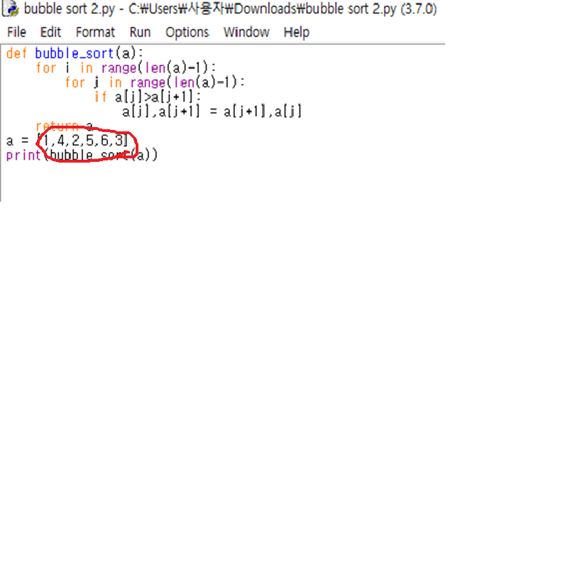
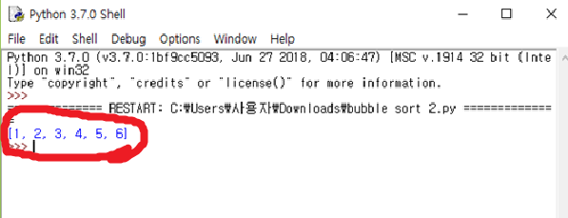
버블정렬

Slide 5
퀵정렬
퀵 정렬(quick sort)은 기준키를 기준으로 작거나 같은 값을 지닌 데이터는 앞으로, 큰 값을 지닌 데이터는 뒤로 가도록 하여 작은 값을 갖는 데이터와 큰 값을 갖는 데이터로 분리해가며 정렬하는 방법이다.

Slide 6
퀵정렬

Slide 7
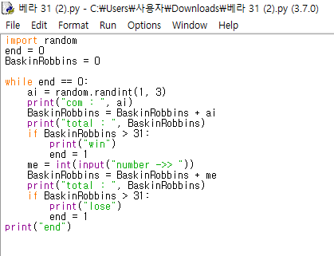
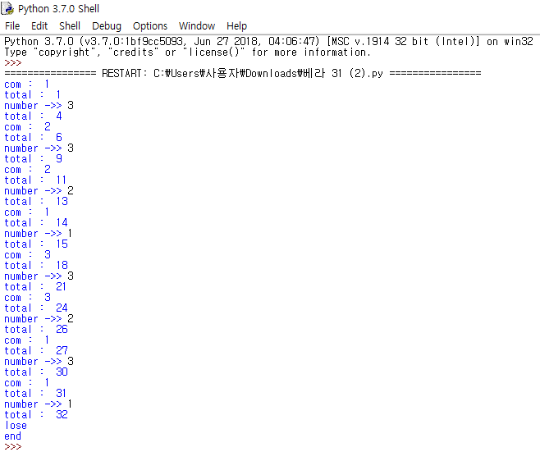
과정(Baskin Robbins 31,가위바위보 게임)
랜덤 모듈을 이용하여 Baskin Robbins 31과 가위바위보 게임을 만들어봄.(하지만 입력값 오류로 33이 최종이 됨.)

Slide 8
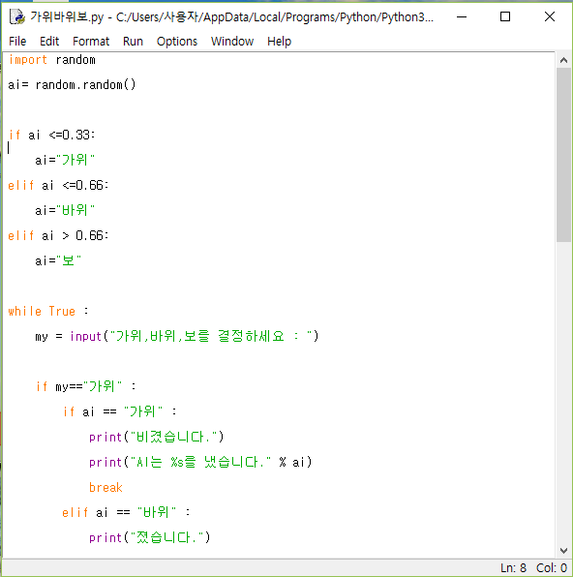
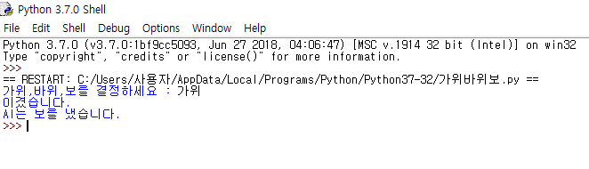
가위바위보 게임

